Slide 1


ՀՀ ԳԻՏՈՒԹՅՈՒՆՆԵՐԻ ԱԶԳԱՅԻՆ ԱԿԱԴԵՄԻԱ
ԳԻՏԱԿՐԹԱԿԱՆ ՄԻՋԱԶԳԱՅԻՆ ԿԵՆՏՐՈՆ
ԻՆՉՊԵ՞Ս ԳՐԱՆՑՎԵԼ SCOPUS -ՈՒՄ
ՀՀ ԳԱԱ ԳԿՄԿ գիտական քարտուղար,
բ.գ.թ., դոցենտ Մերի Սարգսյան
meri.sargsyan@isec.am

Slide 2
Ակադեմիական տվյալների բազաներ
Scopus

Slide 3
Scopus -ը
գրախոսվող գրականության ու համացանցային որակյալ աղբյուրներին հետևելու, տվյալները վերլուծելու և հետազոտությունները բացահայտելու հստակ գործիքներով զինված համառոտ նկարագրերի և հղումների տվյալների ամենամեծ բազան է:
«Scopus»-ի վերլուծական արդյունքները հիմնված են «Elsevier» հրատարակչության տվյալների բազայի վրա:
«Elsevier»-ը` որպես ամսագրերի և գրքերի հրատարակիչ, ունի ավելի քան 130 տարվա պատմություն:

Slide 4
Author Identifier and the Citation Tracker
Հեղինակների նույնականացման և հղումներին հետևելու գործիքները (Author Identifier and the Citation Tracker) ի հայտ են բերում ցանկացած ոլորտի հետազոտողին, գտնում են նրանց համապատասխան աշխատանքները, գնահատում նրանց գիտական վաստակը:

Slide 5
Հիրշի ինդեքսը
Գիտնականների աշխատանքների գնահատման չափանիշ է ոչ միայն հղումների քանակը, այլև Հիրշի ինդեքսը, որը 2005 թ-ին առաջարկել է ամերիկացի ֆիզիկոս Խորխե Հիրշը:
Օրինակ, եթե h ինդեքսը հավասար է 5-ի, նշանակում է, որ տվյալ հետազոտողի հրատարակած 5 տարբեր աշխատանքներից յուրաքանչյուրը հղվել է 5 և ավելի անգամ:
Հիրշի ինդեքսը որոշվում է` հիմնվելով հետազոտողի հրատարակումների և այդ հրատարակումներին արված հղումների թվի վրա:

Slide 6
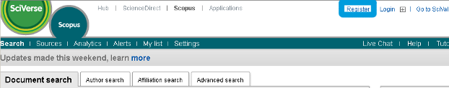
Ինչպե՞ս գրանցվել Scopus -ում
Անհրաժեշտ է մուտք գործել Scopus -ի համակարգ հետևյալ հղումով՝ https://www.scopus.com/, և գրանցվել՝ սեղմելով Register կոճակը:

Slide 7
Գրանցումը համակարգում
Լրացման ենթակա դաշտերն են.
• Անուն
• Ազգանուն
• Էլփոստ
• Գաղտնաբառ
• Հաստատել գաղտնաբառը

Slide 8
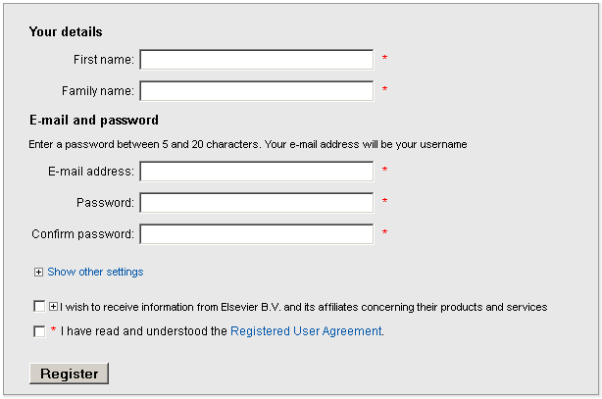
Հաջորդ քայլով պետք է ընդունել Օգտագործողի պայմանագրի պայմանները՝ սեղմելով Register կոճակը:

Slide 9

Ըստ ցանկության՝ կարելի է լրացնել նաև լրացուցիչ դաշտերը՝ սեղմելով Show other settings կոճակը:
Կարելի է վերբեռնել լուսանկար, ինչպես նաև նշել պաշտոն և հասցե:

Slide 10
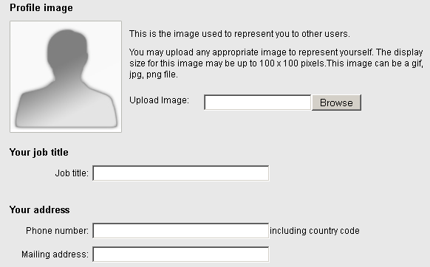
Լրացման ենթակա լրացուցիչ դաշտերն են.
• Վերբեռնել լուսանկար
• Պաշտոնը
• Հեռախոսահամար (երկրի կոդով)
• Հասցե
• Քաղաք
• Փոստային ինդեքս
• Երկիր

Slide 11
Բոլոր դաշտերը լրացնելուց հետո անհրաժեշտ է սեղմել Register կոճակը՝ գրանցվելու համար:
Դրանից հետո Դուք էլեկտրոնային փոստով կստանաք գրանցման հաստատում:
Ձեր գիտական տեղեկատվությունը կարելի է Scopus -ից տեղափոխել ORCID:

Slide 12
ՇՆՈՐՀԱԿԱԼՈՒԹՅՈՒՆ

